Slide 1


LIVE
音乐节
4月春日樱花微醺音乐节
美好生活 | 露营市集 | 暖场活动
TIPSY DIARY

Slide 2


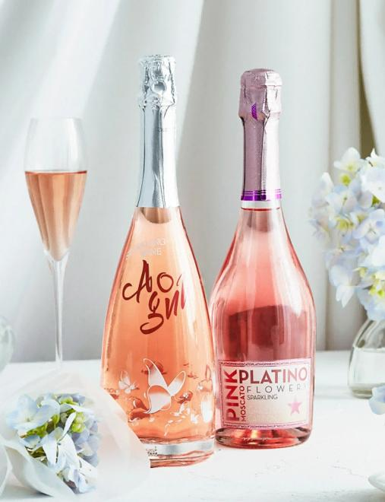

LIVE
音乐节
这是一个适合微醺的季节
一切都是刚刚好
最美人间4月天
恰逢 春日樱花微醺音乐节 感受舒适
小酒
派对
沉浸
浪漫

Slide 3
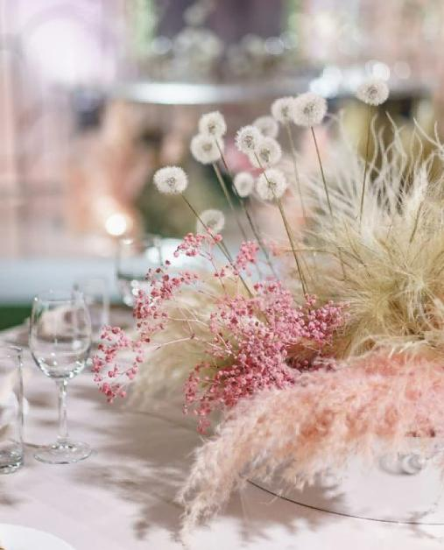

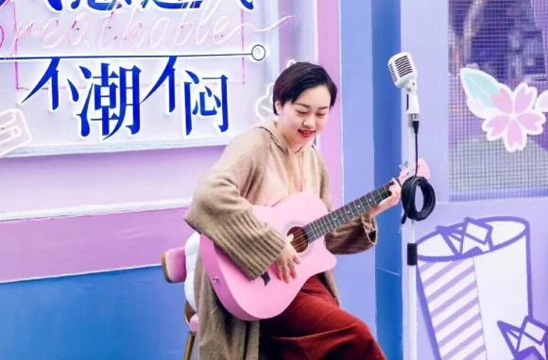
LIVE
音乐节
音乐节拍 民谣悠扬
粉色吉他 樱花树下 感受生活小确幸
伴随旋律放肆去嗨
恰逢 春日樱花微醺音乐节 感受美好
乐队
演出
LIVE
互动

Slide 4
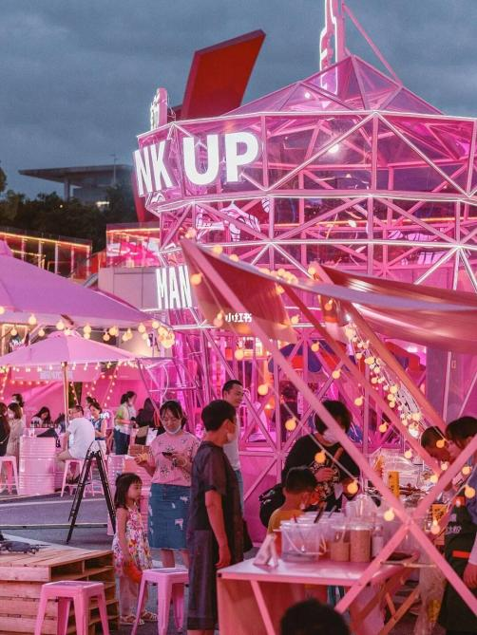

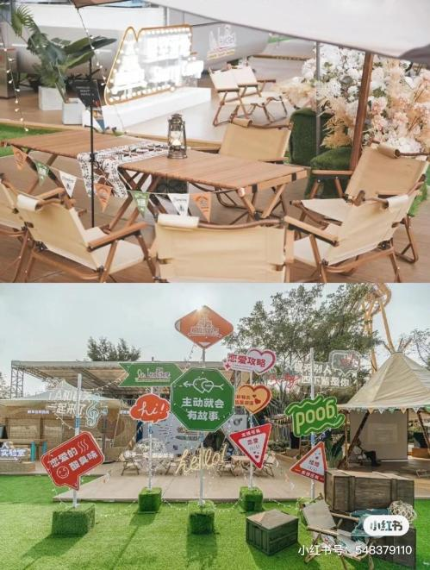
LIVE
音乐节
最IN网红打卡点
帐篷支起来 市集逛起来
这就是成年人的过家家
恰逢 春日樱花微醺音乐节 感受时光
露营
市集
暖场
摊位

Slide 5
最IN微醺派对
LIVE
音乐>>
音乐微醺派对
春日樱花微醺日记
用音符和旋律纪念好时光
话题点满
客户分析
樱花
市集>>
用颜值惊艳时光
一场粉色梦幻视觉盛宴
沉浸式体验露营市集
针对年轻实力购房群体
高端定位
整体打造春日樱花音乐节主题派对
定制邀约，彰显项目高贵感
微醺
酒会>>
用精致优雅、馥郁芬芳带来味觉上的艺术体验
觥筹交错 唯美浪漫
配套展示
示范区与园林整体打造展示，沉浸式体验

Slide 6
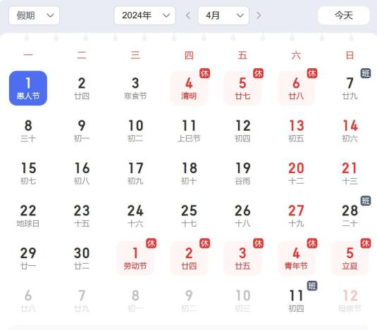
LIVE音乐
愚人节（4.1-4.2）
娱乐时光 LIVE MUSIC SHOW
春日樱花
清明节+地球日（4.4-4.6/4.22）
樱花打卡点 春日露营趣味市集
契合营销节点
微醺酒会
五一假期（4.29-4.30）
高端媒体/VIP酒会仪式
持续主题

Slide 7
LIVE
音乐节
PART ONE
活动推广
TIPSY DIARY

Slide 8
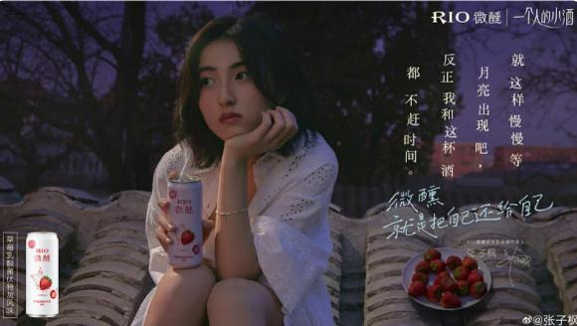




【美好生活】态度宣言①
美好微醺·春日樱花
生活的高端定制 尽在XXX

Slide 9





【和解生活】态度宣言②
热爱生活·与焦虑和解
遇见更好的自己 尽在XXX

Slide 10



你采一朵樱花给我
我说你已经灌醉了我
愚人节
对你的思念
远不止今天
清明节
项目节气海报
爱Ta多一点
每天都是春日樱花
项目美好联动
地球日
假期开始
愿与你美好相约
劳动节

Slide 11



项目代言海报
收集春天的乐章
收集春天的美好日志
拍摄发布相关主题照片
发起#春日微醺指南
主题微博、抖音、小视频，集赞赢取项目好礼周边

Slide 12
LIVE
音乐节
PART TWO
活动包装
TIPSY DIARY

Slide 13
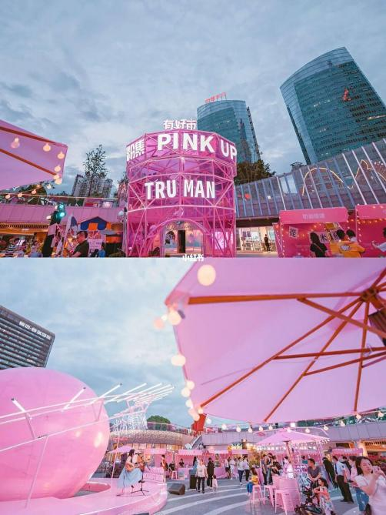


主题色：粉色
春日微醺樱花主题
搭配粉色气球、花艺、风车、灯光、粉色透明塑板和白色落地字，打造粉色海洋

Slide 14
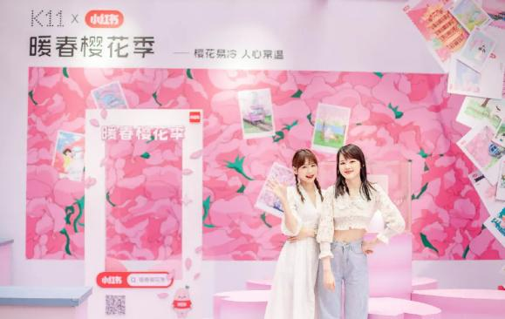
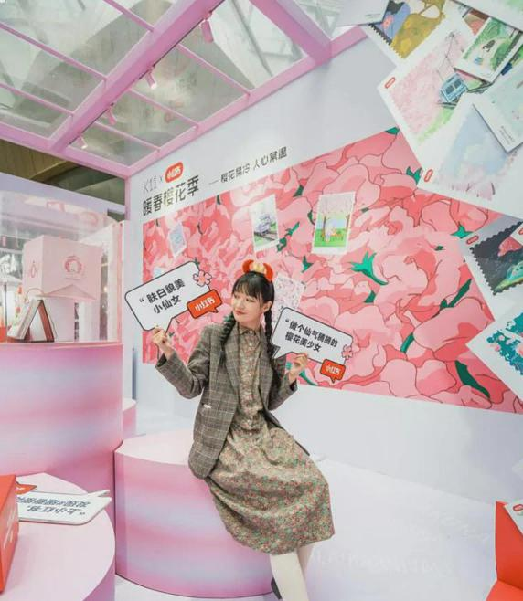
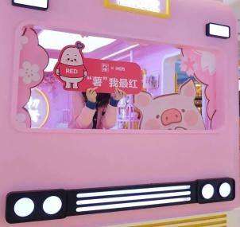
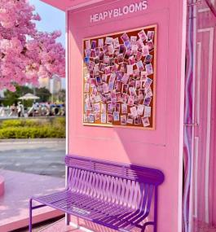
微醺主题合影堆头
美好生活态度文案+KT合影框

Slide 15

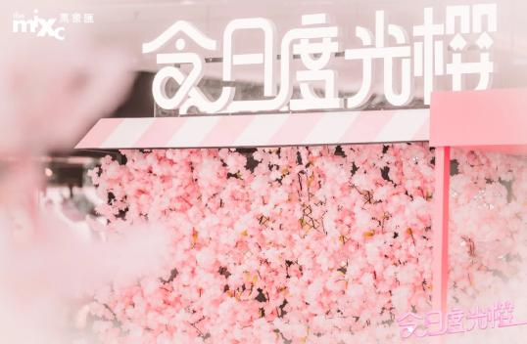
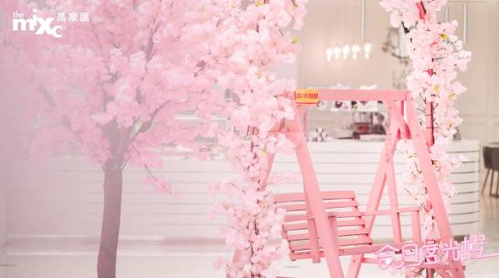
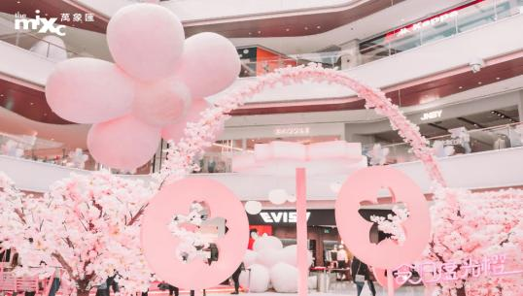
网红打卡点打造
春日微醺樱花合影
大型樱花树
仿真樱花合影墙
粉色秋千+镂空樱花牌
（根据项目预算设置材质）

Slide 16





舞台/酒会打造
粉白花艺+酒瓶造型

Slide 17
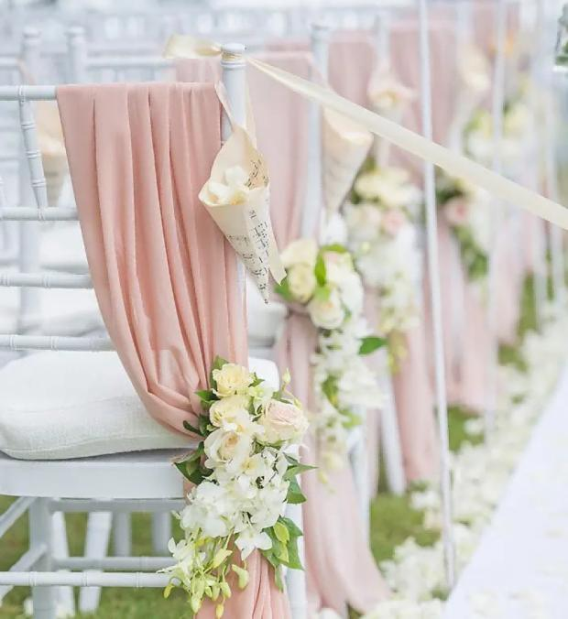
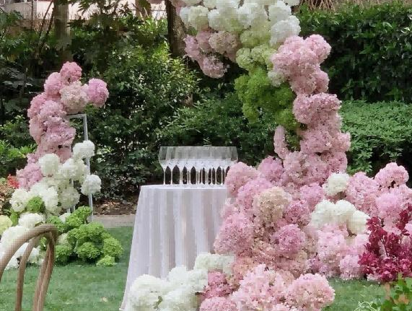

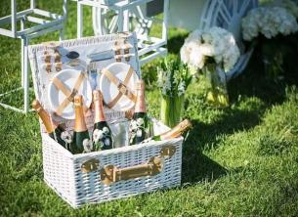
酒会装饰打造
春日微醺樱花主题
含花艺、冰桶、香槟塔、高脚杯、梦幻花树（杯架）等

Slide 18
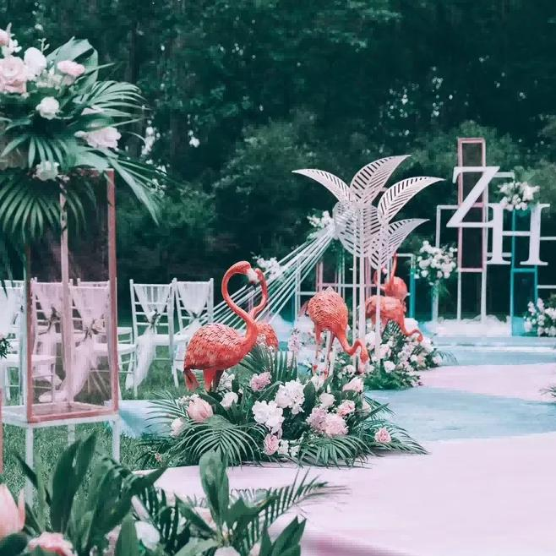
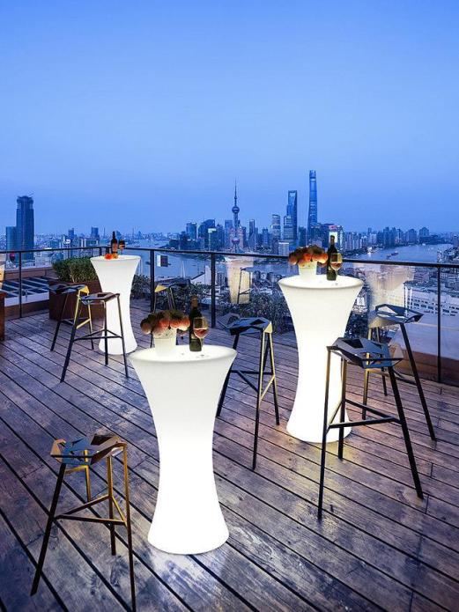
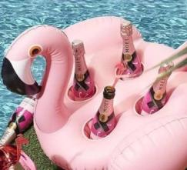
酒会会场打造
春日微醺樱花主题
放置西式高脚吧台及高脚椅子，嘉宾席桌面摆设精致桌花及嘉宾名牌，整个会场精致高端

Slide 19
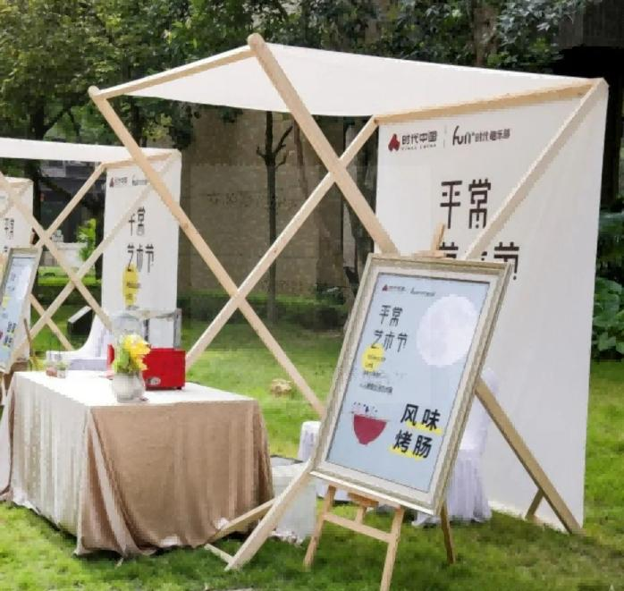
露营市集摊位
春日微醺樱花主题
市集摊位：长条桌+桌布+木架背景+指示牌
露营：天幕+帐篷桌椅+宣言装饰物

Slide 20
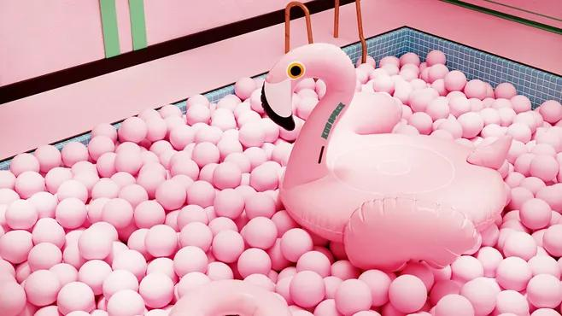
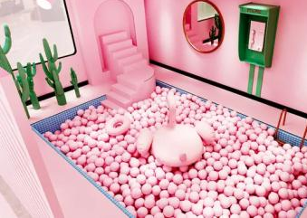
露营市集波波池
春日微醺樱花粉色波波池
现场打造樱花火烈鸟INS主题波波池
儿童游玩、拍照
活动与氛围包装一体化
拍照晒出大片感

Slide 21
LIVE
音乐节
PART THREE
活动内容
TIPSY DIARY

Slide 22
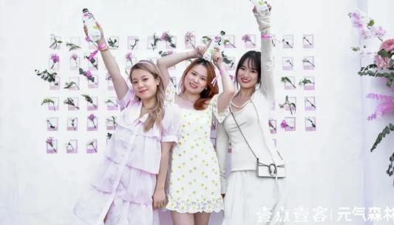

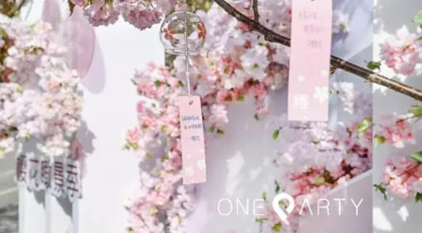
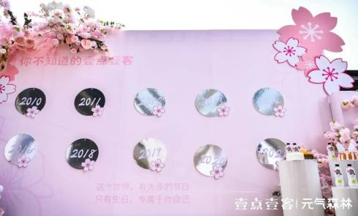
春日樱花签到
签到拍照打卡
大型樱花树
仿真樱花合影墙
粉色秋千+镂空樱花牌
（根据项目预算设置材质）

Slide 23
LIVE
音乐节
LIVE
音乐>>
音乐微醺派对
春日樱花微醺日记
用音符和旋律纪念好时光
TIPSY DIARY

Slide 24
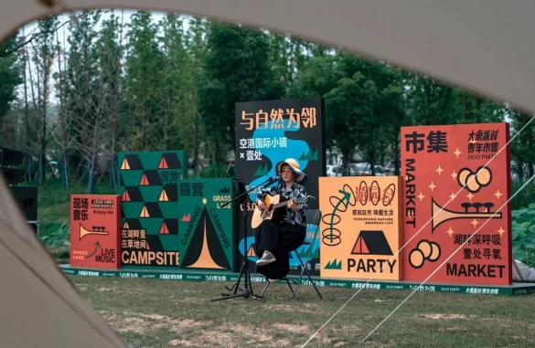
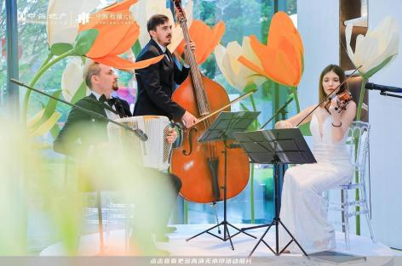
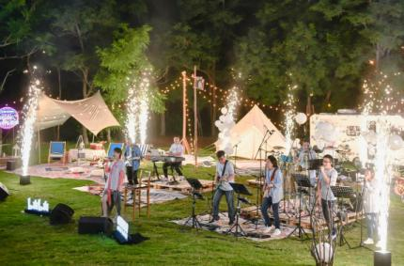
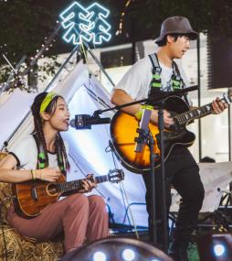
乐队LIVE表演
MUSIC TIME
吉他悠扬，音乐开始
感受时光缓缓流淌
11:00 AM | 15:00 PM
17:00 PM 各一场

Slide 25
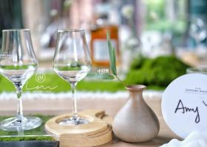

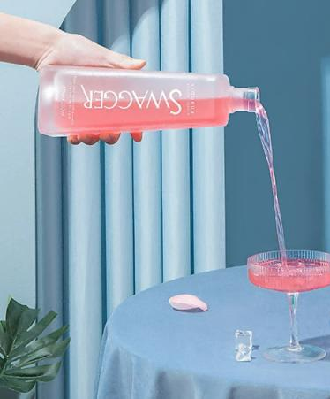

粉色微醺品鉴
TIPSY DIARY
设置粉色品酒吧台
鸡尾酒表演
一边品酒 感受微醺时光
一边聆听音乐

Slide 26

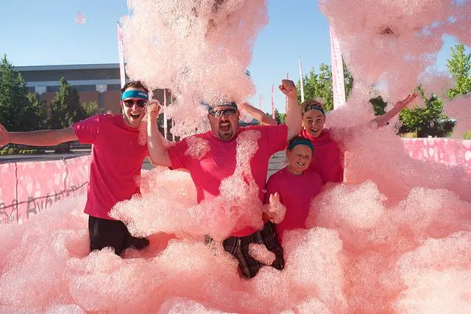
粉色泡泡
TIPSY DIARY
（如项目有泳池）
可设置粉色泡泡装置
增加氛围与互动

Slide 27
LIVE
音乐节
樱花
市集>>
用颜值惊艳时光
一场粉色梦幻视觉盛宴
沉浸式体验露营市集
TIPSY DIARY

Slide 28
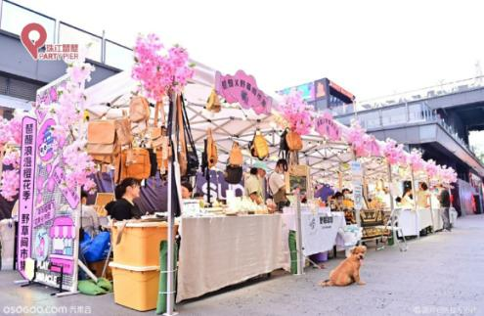
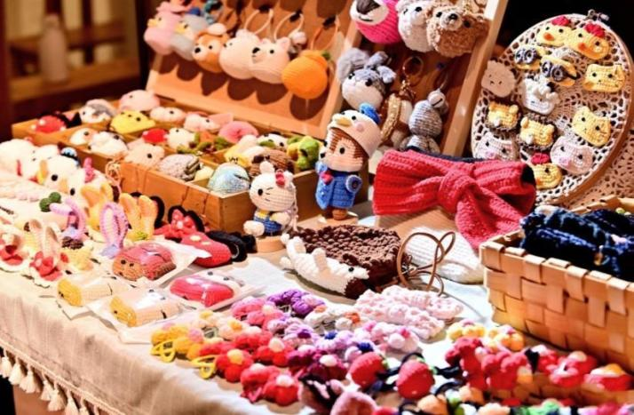
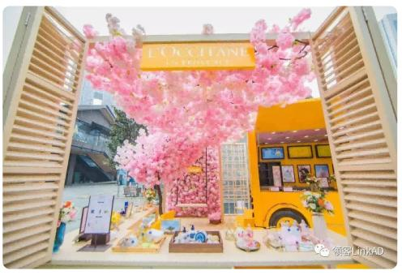
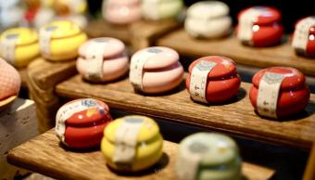
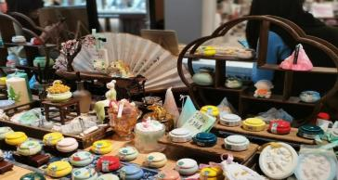
春日樱花市集
TIPSY DIARY
设置樱花风情摊位
吸引商家摆摊
如手工饮品、手作工坊等

Slide 29
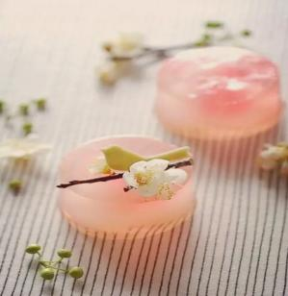
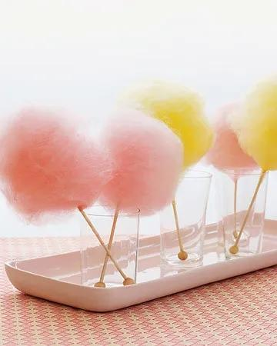

棉花糖梦工厂
TIPSY DIARY
粉色棉花糖+樱花口味甜点
感受趣味与美味双重碰撞

Slide 30



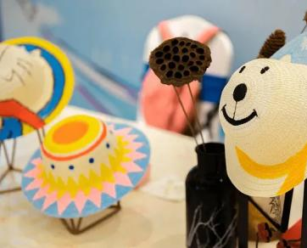
春日创“艺”
TIPSY DIARY
活动现场手工作坊摊位
客户可亲手体验草帽装饰，进行彩绘、花卉粘贴

Slide 31
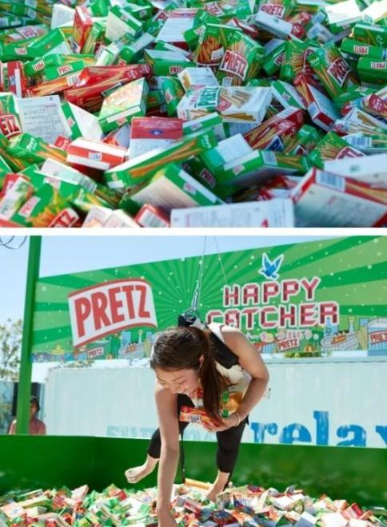
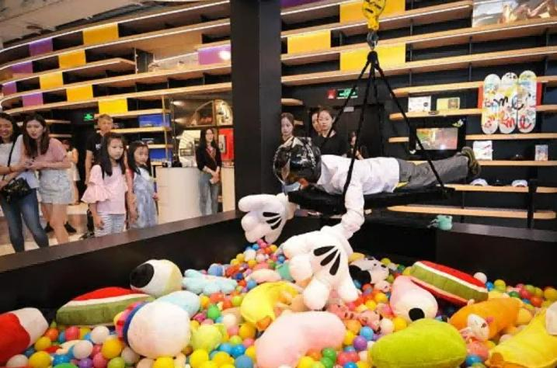
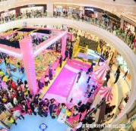
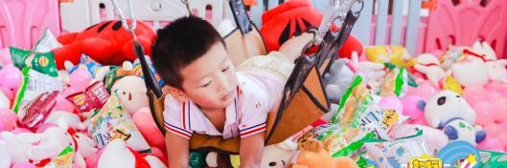
真人娃娃机
TIPSY DIARY
活动现场搭建春日樱花主题真人娃娃。客户参与抓取公仔、粉色系列礼盒盲盒等

Slide 32
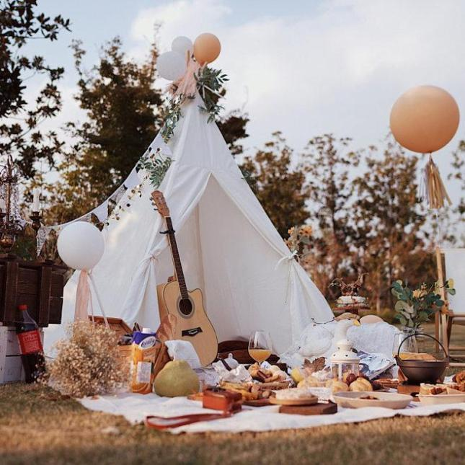
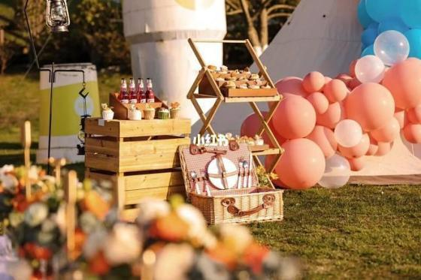
春日樱花营地
TIPSY DIARY
网红帐篷、气球
吉他、美食陈列
摆拍的最佳搭档刷爆朋友圈

Slide 33
LIVE
音乐节
微醺
酒会>>
用精致优雅、馥郁芬芳带来味觉上的艺术体验
觥筹交错 唯美浪漫
TIPSY DIARY

Slide 34


巴黎之花 | 顶级香槟之名
探寻项目优雅魅力
历经两个世纪的香槟酿制艺术
用精致优雅、馥郁芬芳的味蕾体验
带给来宾 以味觉上的艺术体验
为“艺术24小时”多感官盛宴更添精彩
伴手礼建议
巴黎之花香槟酒
————
抽奖礼品建议按项目现有自带LOGO礼品

Slide 35
流程安排建议
14:00 受邀媒体签到
14:30 分批参观现场：营销中心→园林→板房
15:00 媒体落座酒会现场，主持人开场
15:10 领导致辞
15:20 开酒仪式——注酒塔
15:30 巴黎之花品鉴会&冷餐品鉴
（期间穿插项目推介会、乐队表演与抽奖）
17:00 自由交流，酒会结束
（以实际时间为准，流程仅供参考）

Slide 36
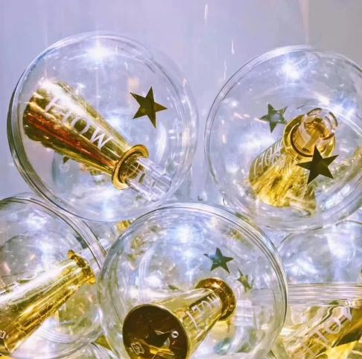
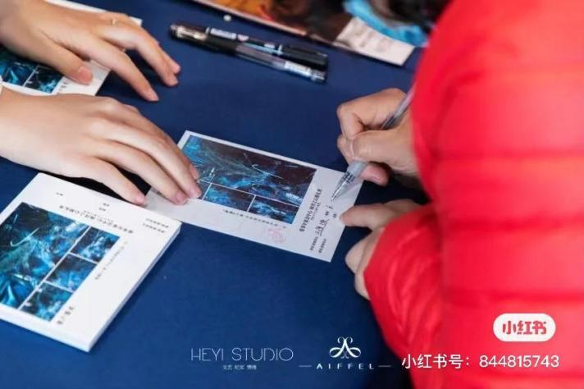
媒体签到
媒体进场签到，把姓名填在签到卡上并投进抽奖箱。

Slide 37



模特合影
模特迎宾
穿着春日樱花主题服装

Slide 38


开酒祝酒仪式
邀请嘉宾领导进行开酒、分酒仪式，开酒 注酒塔，领导与媒体代表手举香槟，共同欢庆。

Slide 39


巴黎之花品鉴私享会
提供精美巴黎之花供来宾品尝，开启深度交流的畅谈模 式，使现场变得气氛活跃，轻松。
品鉴香槟的故事 —— 走近巴黎之花
提供3至5种巴黎之花系列香槟品鉴，如黑皮诺香槟、酩悦粉 红香槟、巴黎之花特级香槟等，供来宾尊享品鉴。

Slide 40


冷餐茶歇品鉴
邀请星级服务员现场服务，来宾现场自助品鉴交流。 精美冷餐、糕点，加特调水果茶，以干冰点缀。

Slide 41




酒会穿插环节
建议：乐队暖场--项目推介会--抽奖一轮--乐队表演--抽奖一轮

Slide 42


Slide 43


Slide 44


Slide 45
LIVE
音乐节
4月春日樱花微醺音乐节
美好生活 | 露营市集 | 暖场活动
TIPSY DIARY

